Slide 1
Программа Коррекции Веса НСП – эффективность и советы по продвижению

Slide 2
Содержание
НСП: новый подход к коррекции веса
Секрет эффективности Программы Коррекции Веса от НСП
Чем это может быть интересно потребителям?

Slide 3
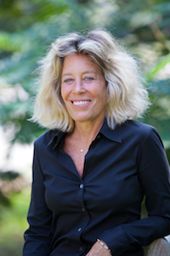
Основные принципы Программы Коррекции Веса
Программа Коррекции Веса стала
результатом сотрудничества компании НСП
с американским специалистом в Области
нутрициологии, доктором-диетологом
Стейси Белл.
Разработанная на основе новейших
научных исследований, эта программа
способствует привитию привычек к здоровому питанию человека, обеспечивает плавное и стабильное снижение веса и устойчивые результаты надолго. Она основывается на трех составляющих:
Notes:
Доктор Стейси Белл, является опытным специалистом в области нутрициологи и диетологии. Она работала на кафедре медицинского ф-та Гарвардского университета, вела многочисленных пациентов с ожирением и избыточной массой тела. Именно поэтому, разрабатывая ПКВ компания НСП выбрала ее в качестве эксперта по здоровому питанию. За время своего многолетнего опыта Стейси Белл изучила различные подходы по снижению веса, проштудировала огромное количество научных исследований и помогла выбрать именно те научные знания, которые сделали нашу программу действительно эффективной.

Slide 4
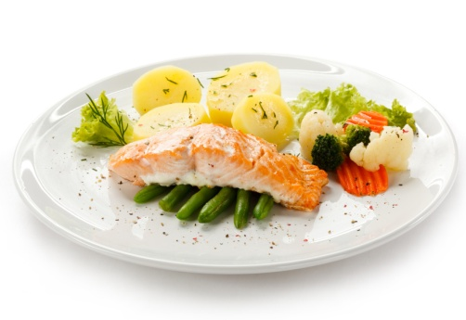
Основные принципы Программы Коррекции Веса
ПРОДУКТЫ НСП ДЛЯ КОРРЕКЦИИ ВЕСА
Эффективный комплекс продуктов, который
поможет Вам достичь нормального веса и
поддерживать его в дальнейшем.
ПЛАН ПИТАНИЯ ESSENTIAL FOODS / ЖИЗНЕННО ВАЖНЫЕ ПРОДУКТЫ ПИТАНИЯ
Несложный ежедневный план питания, который
обеспечит Ваш рацион всеми необходимыми
питательными веществами и позволит избежать
чувства голода.
ФИЗИЧЕСКАЯ АКТИВНОСТЬ
60 минут интенсивной физической нагрузки в день
способны открыть для Вас мир новых
возможностей
Notes:
Очень часто, задаваясь целью избавиться от лишнего веса, люди обращаются к одному из вышеперечисленных путей: то покупают супер-снадобья в аптеках, то садятся на жесткую диету, либо идут в спортзал, но при этом продолжают питаться неправильно и все равно рассчитывают на результата. Однако ни одна из этих составляющих не работает сама по себе! Сильной стороной нашей программы является именно целостный подход к работе по коррекции массы тела.

Slide 5
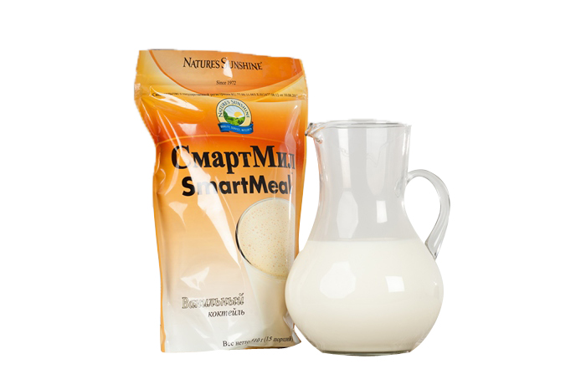
Продукты НСП/ СмартМил
Исследования показали, что замена приема пищи белковым коктейлем очень эффективна в программах снижения веса.
Начните свой день со здорового
завтрака с коктейлем СмартМил.
Этот уникальный продукт
содержит набор из 24 жизненно важных витаминов, минералов и органических кислот
является богатым источником белка
содержит меньше калорий, чем в обычной еде
поможет поддержать мышечную массу
Наслаждайтесь здоровым и сбалансированным
питанием с этим великолепным коктейлем!

Slide 6
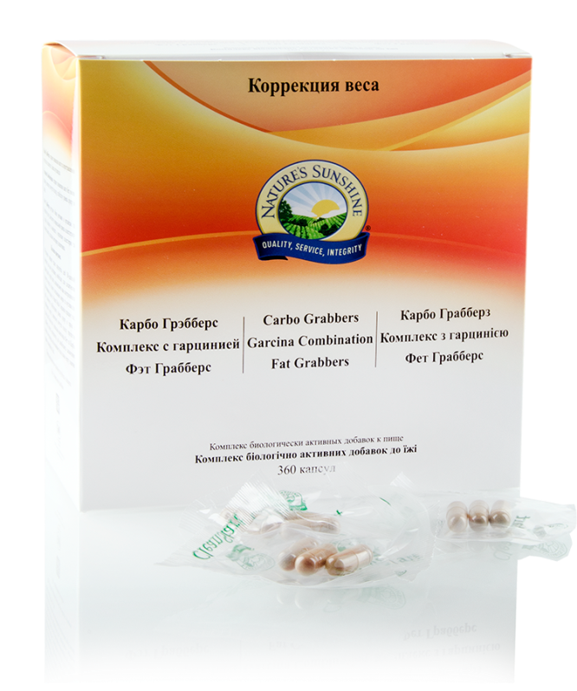
Продукты НСП/ Комплекс БАД
Для удобства использования мы создали комплекс, который содержит 60 порционных пакетиков внутри которых находится по 2 капсулы каждой из трех БАД:
Карбо Грэбберс
Этот продукт поможет Вам сократить количество калорий, потребляемых
с пищей, богатой углеводами. Карбо Грэбберс содержит экстракт фасоли
обыкновенной, который способствует замедлению поглощения
диетических углеводов и снижению накопления жира в жировых клетках.
Комплекс с Гарцинией
Отдохните от чувства голода с эффективной формулой Комплекса с
Гарцинией. Она притупляет чувство голода между приемами пищи,
помогая Вам избегать ненужных перекусов и сокращать количество
калорий в течение дня.
Фэт Грабберс
Способствует уменьшению усвоения жиров, благодаря связыванию их и
выведению из кишечника до того, как они успеют усвоиться организмом.
В состав Фэт Грабберс входят шелуха семян подорожника, гуаровая
камедь, лецитин и звездчатка, которые эффективно помогают в работе
над коррекцией веса и улучшают Ваше самочувствие.
Принимать по 1 порционному пакету за 30 минут до обеда и ужина.
Notes:
За счет содержания фазеоламина Карбо Грэбберс не дает расщепляться крахмалам, которые содержатся в таких продуктах, как картофель, хлеб. Блокировка этого процесса удерживает в свою очередь выброс в кровь глюкозы и образование триглицеридов, которые и являются основным строительным материалом для жировой массы человека. Хочу также отметить, что этот БАД прошел клинические испытания и доказал свою эффективность на группе пациентов, которые принимали его в течение месяца. Независимые американские исследования показали, что экстракт фасоли в Карбо Грэбберс в 3 раза эффективнее снижает вес, чем плацебо, и 85% веса теряется за счет жира.
В рамках ПКВ мы рекомендуем принимать по 2 капсулы каждой БАД 2 раза в день. Для удобства использования мы сделали такой набор, в котором разовая порция из 6-ти капсул упакована в порционный пакетик. Поэтому для того, чтобы придерживаться программы, Вам не нужно носить с собой три банки. Достаточно положит в карман два маленьких пакетика и выпить их одержимое за пол часа до еды.
Содержимого одной коробки хватает на 1 месяц.

Slide 7
Продукты НСП / Нейче Лакс
Очищайте организм от накопленных токсинов с Нейче Лакс. Этот уникальный растительный комплекс успешно и мягко справится с этой задачей благодаря специально подобранному набору трав, входящих в его состав.
Подберите комфортную и эффективную для Вас лично дозировку от 1 до 3 капсул в день.
Notes:
Регулярная очистка очень важна не только перед программой, но и в течение нее. Во время снижения веса в результате активного распада клеток в организме образуется большое количество токсинов.

Slide 8
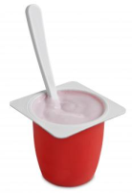
План питания Essential Foods/ Жизненно важные продукты питания
2 – 1 – 3 – 2 – 5⁺
Молочные продукты
2 порции
Фрукты
1 порция
Протеины
(мясо, морепродукты, птица, бобовые)
3 порции
Цельнозерновые продукты
2 порции
Овощи
5⁺ порций
N.B. 1 порция коктейля СмартМил с молоком =
Одна порция молочных продуктов+
Одна порция протеинов+
Одна порция овощей+
Одна порция цельнозерновых продуктов
Notes:
Формируя подход к правильному питанию, который нам просто необходим для снижения веса (мы уже знаем, что важна синергия трех составляющих), Стейси Белл включила в него именно те продукты, которые позволяют нам питаться правильно, при этом не испытывать чувства голода. Она включила в рекомендованный рацион: много протеинов и овощей, продукты с низким гликемическим индексом. Также необходимо сократить потребление жиров до 1-2 столовых ложек оливкового масла, соусов, содержащих сахар и жиры, сладкие продукты. Готовим на пару, варим, тушим.

Slide 9
Примеры меню
Пример меню 1
Пример меню 2
Завтрак: СмартМил
с молоком, банан 357
Перекус* 50
Обед: курица, овощи 242
Перекус* 24
Ужин: говядина, рис,
овощи, йогурт 705
Итого: 1 378 Ккал
Завтрак: СмартМил
с молоком, персик 320
Перекус* 14
Обед: лосось, овощи 231
Перекус* 16
Ужин: свинина, кускус,
овощи, кефир 667
Итого: 1 248 Ккал
* Все перекусы - овощи
Notes:
Обычный рацион человека составляет 2000 (для женщин) – 2200 (для мужчин) Ккал. Подход Essential Foods позволяет создать дефицит в 500-600 Ккалорий. Вот примеры наших расчетов. Все перекусы – овощи. При этом, если снижение веса идет нормальными темпами (в среднем 0,5 кг в неделю) то можно даже позволить себе немного пустых калорий, т.е. чего-нибудь сладкого или вкусного, но не очень полезного и при этом по прежнему оставаться на пониженном калораже. Кстати многочисленные исследования психологов показали: когда человек садится на жесткую диету, ограничивая себя а 100% во всем, что он так любит, часто вес уходит гораздо более медленно, чем если он дает себе небольшие (некритичные для похудения) послабления. Наш режим питания позволяет это делать!

Slide 10
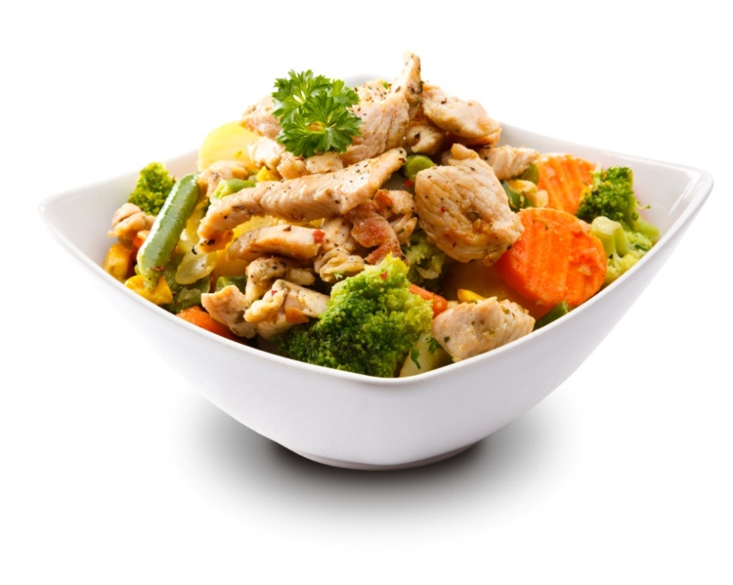
План питания Essential Foods Преимущества
Создает дефицит в 500-600 килокалорий в день
Разнообразное и полноценное питание
Отсутствует чувство голода
Легко контролировать (не нужно считать калории и вес продуктов)
Создает устойчивую привычку к здоровому питанию (выбор продуктов и режим питания)

Slide 11
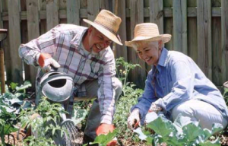
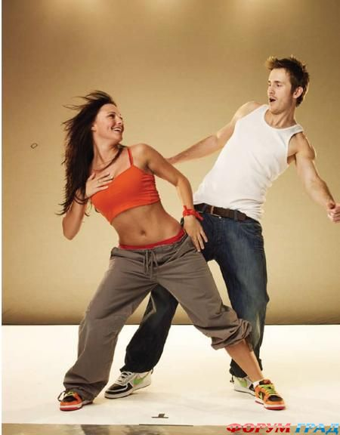
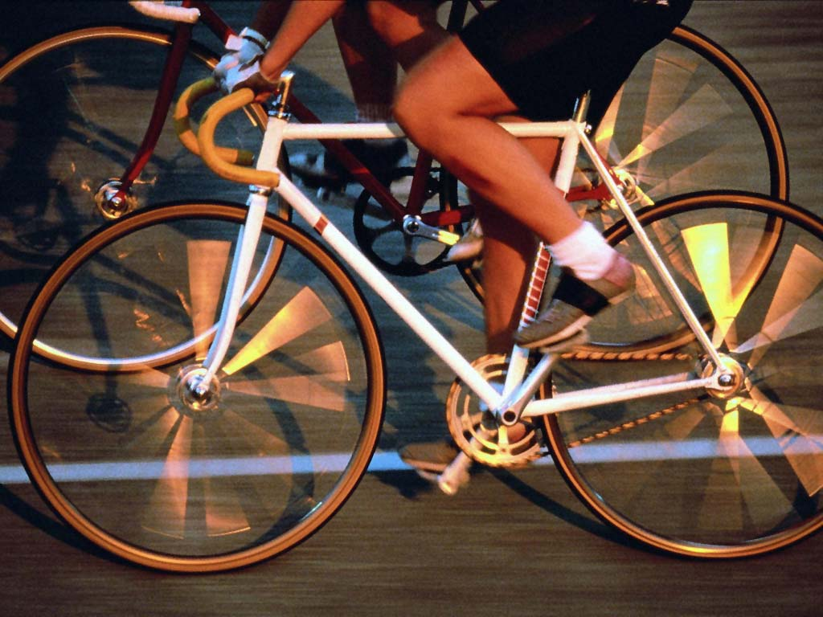
Физическая активность
60 минут в день интенсивной физической нагрузки – это всего
4% от Ваших суток! Упражнения улучшат Ваше настроение,
помогут Вам почувствовать себя энергичнее и более
эффективно снижать вес.
Не обязательно прилагать гигантские усилия. Просто выберете
то, что Вам больше нравится:
Езда на велосипеде
Танцы
Йога
Плавание
Аэробика
Спортивные игры
Работа в саду
Бег трусцой
Быстрая ходьба
Notes:
Рекомендации Американской Ассоциации изучения сердечных заболеваний: как минимум 30 минут умеренно-интенсивных нагрузок 5 дней в неделю – 150 мин./нед. Мы же рекомендуем не менее 60 минут физической активности.

Slide 12
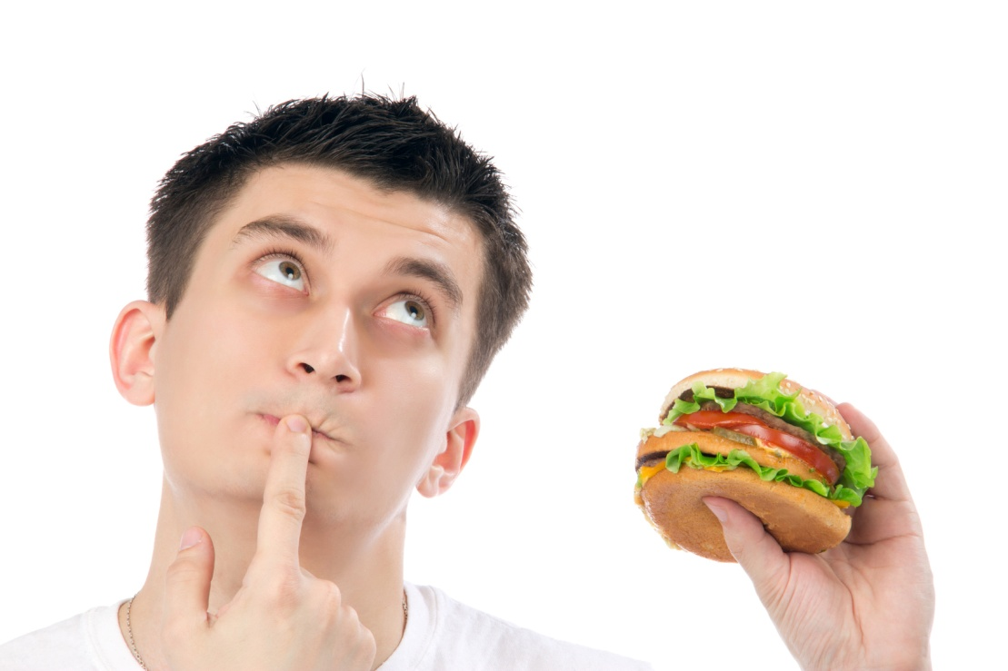
Почему это работает?
Безусловно, чудес не бывает, и не существует
волшебной пилюли, проглотив которую без
лишних усилий можно избавиться от бремени
лишних килограммов. Для того, чтобы похудеть
необходимо менять свои привычки как в
питании, так и в отношении здоровых и
регулярных физических нагрузок.
Notes:
Еще одним плюсом нашей программы является формирование устойчивых привычек в выборе продуктов питания, в режиме питания, потребность в физической активности, включение психологии стройного человека. А это является залогом того, что когда прием БАД заканчивается, вы уже живете совсем по другим правилам и это позволяет сохранить результат надолго. Если же через три месяца вес снизился, но не до желаемого уровня, этой программы можно придерживаться и дальше.

Slide 13
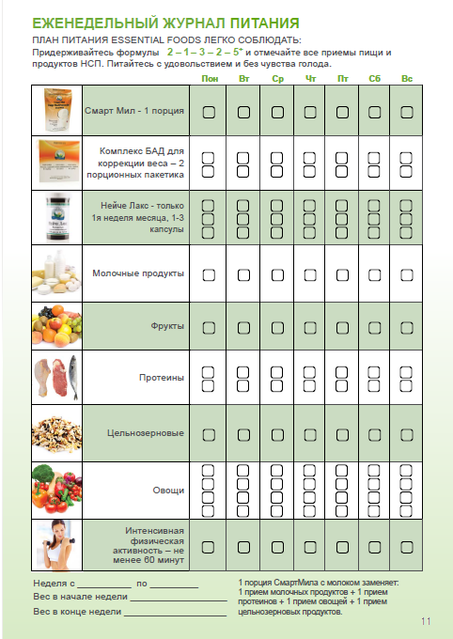
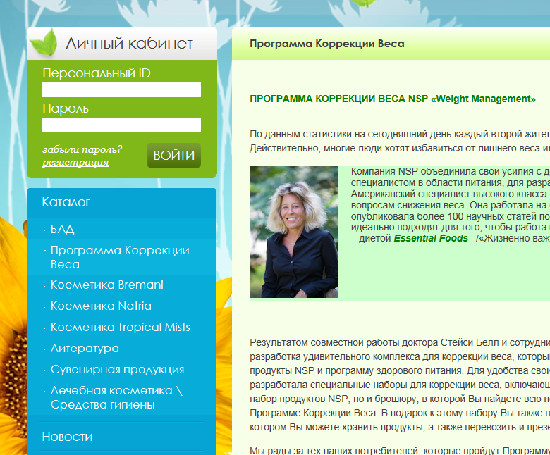
Почему это работает?
Наша программа построена по принципу целостного
подхода и дает Вам все необходимое, для того,
чтобы изменить свои привычки максимально комфортно:
Продукты НСП
Комфортный режим питания
Инструменты для работы и контроля
Notes:
Следовать нашей программе помогут те материалы и инструменты, которые мы для нее разработали: брошюра «Гид по ПКВ» - там же Вы найдете журнал питания и бланк меню на каждый день, с помощью которых удобно планировать свой рацион и контролировать прием пищи и БАД., а также обширный раздел на нашем сайте: www.natr.ru/wmcomplex

Slide 14
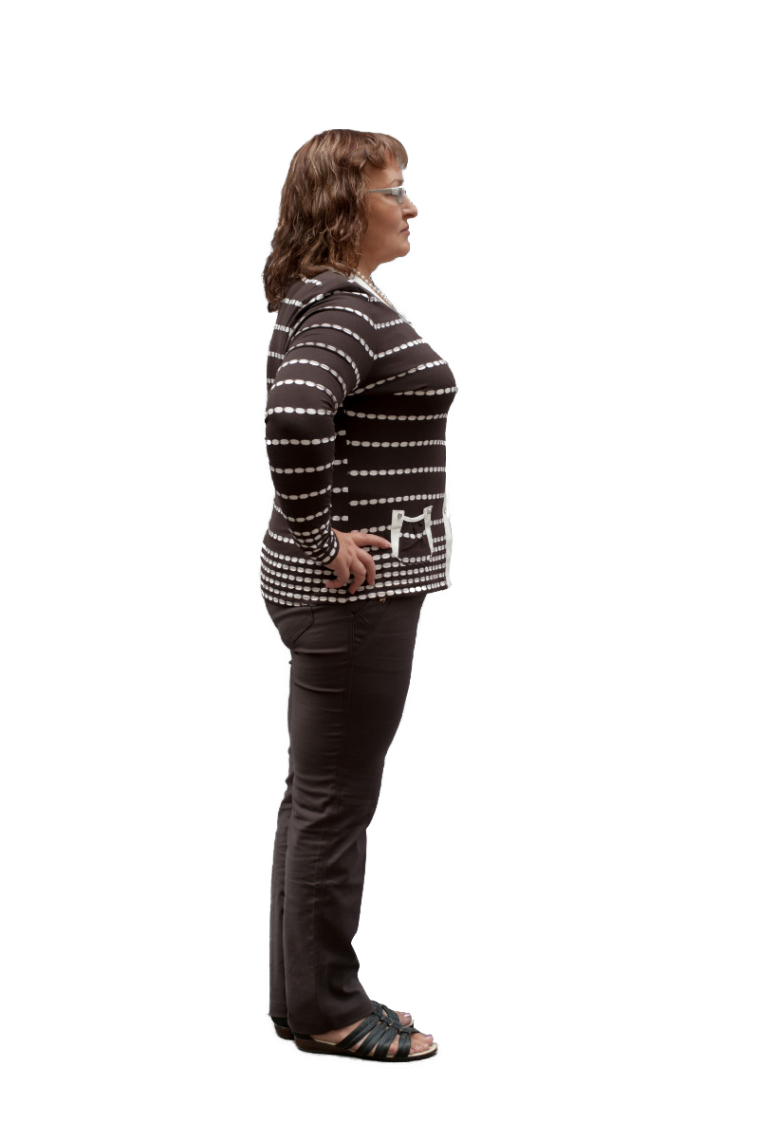
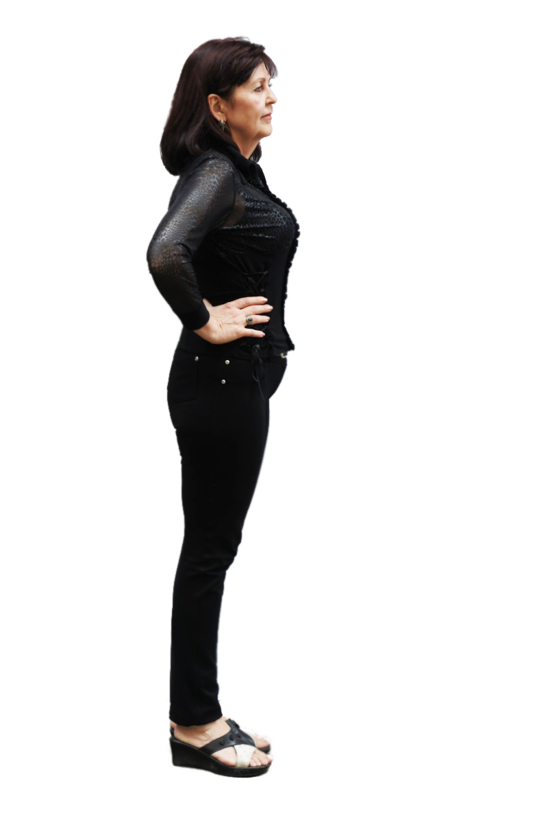
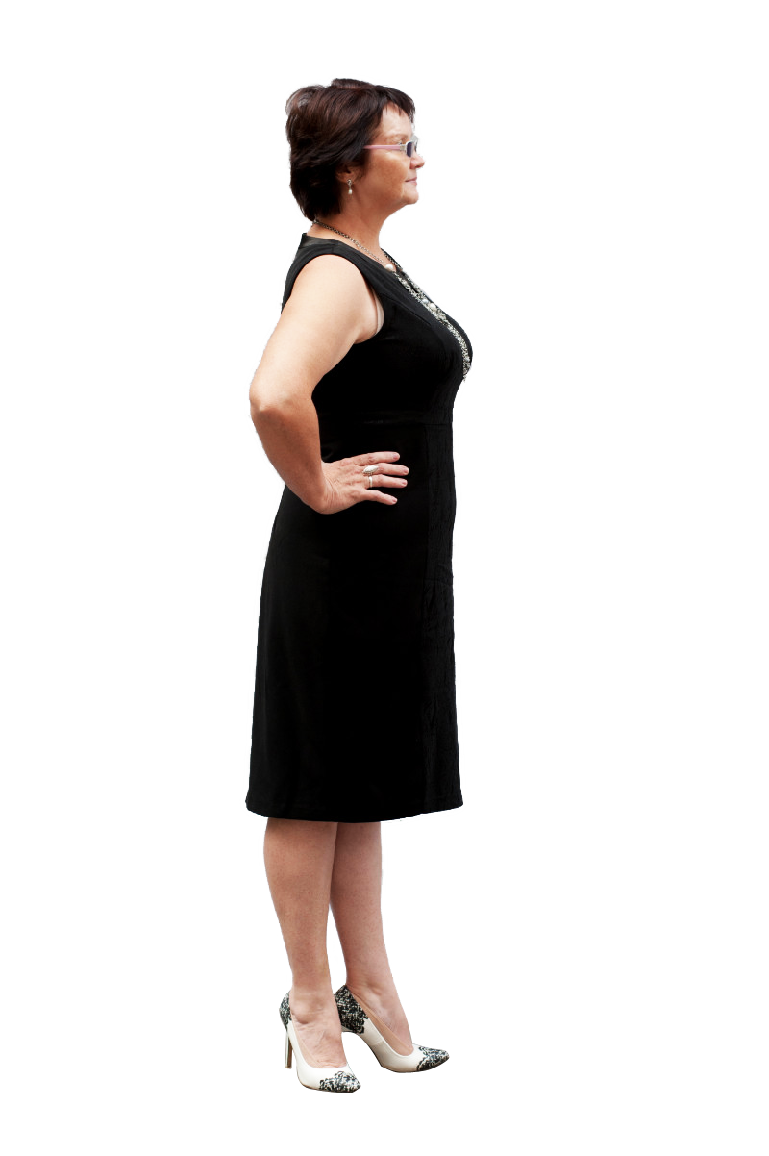
С программой НСП Вы можете это сделать!
В испытаниях программы приняли 43 партнера
компании в Москве, Киеве и Минске.
За 3 месяца они получили потрясающие результаты!
Notes:
Вы спросите, почему я так уверена в том, о чем рассказываю? Честно вам скажу, что изначально я не очень верила в то, что наша программа может совершить какой-то переворот в науке похудения. Продукты все давно известны, правила – тоже прописные истины… Поэтому, чтобы быть честными перед вами, прежде чем презентовать программу широкой публике, мы провели 3-х месячные испытания в 3 группах в Москве, Киеве и Минске. В каждой группе работал врач, под строгим контролем которого каждый участник работал со своей задачей. Я регулярно просматривала отчеты, которые на еженедельной основе присылали наши участники и с каждым разом вдохновлялась все больше. Результаты говорили сами за себя. Особенно приятно было увидеться со всеми по окончанию программы и услышать, что изменилось у каждого участника в состоянии здоровья и в жизни в целом. Помните девиз нашей новой платформы? «Укрепляем здоровье – преображаем жизнь». Так вот в этой программе этот девиз проявил себя в действии. Столько положительных эмоций, радости, облегчения, новых целей и глобальных перемен! Просто фантастика! Посмотрите фильм, который мы сняли об этом проекте в разделе на сайте. На этом слайде фотографии только некоторых участников, причем не только тех, у кого были максимальные результаты… Вес уходил плавно, без стресса для организма и обратно не возвращался! Благодаря нашим БАД и эффективному подходу к здоровому питанию формировались привычки, которые остались с нашими участниками будем надеяться навсегда, более того – своим примером они заражали своих близких и знакомых. Вот вам и помощь себе и своему бизнесу ☺.

Slide 15
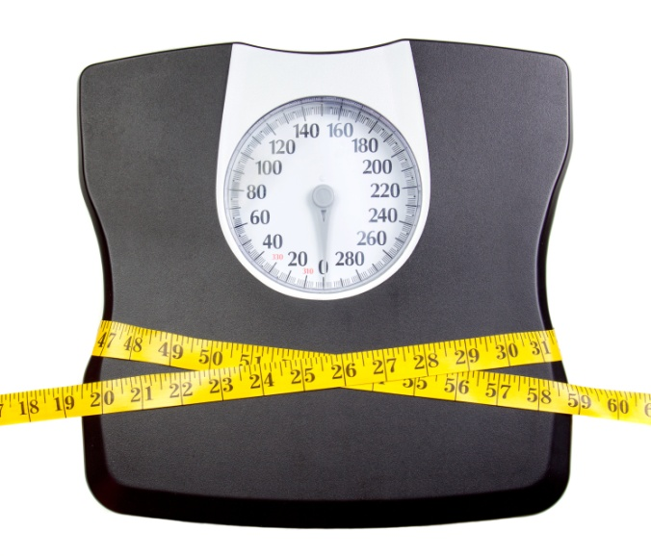
С программой НСП Вы можете это сделать!
Результаты участников испытания за 3 месяца
Группа | Средняя потеря в весе | Maксимал. Результат | Средняя потеря в объеме талии | Maксимал. Результат
Москва (15 чел.) | 6% | 12,5 кг | 8,3 см | 26,5 см
Минск (8 чел.) | 7% | 14,9 кг | 8,3 см | 10 см
Киев (20 чел.) | 8% | 18,8 кг | 15 см | 24 см

Slide 16
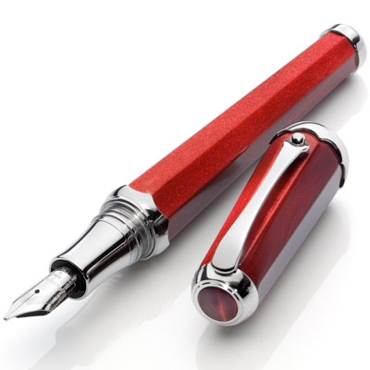
Отзывы участников
Я чувствую себя полной энергии, мне легче двигаться, и у меня отличное настроение!
Я смог уменьшить размер своих порций.
Я не испытывала чувства голода.
Я получила отличный результат, и мой супруг решил также пройти программу.
Программу очень легко соблюдать, легко контролировать результаты, составлять план питания на день и не надо считать калории.
За три месяца у меня изменились привычки в питании, теперь я питаюсь правильно и веду здоровый образ жизни.
Продукты НСП – отличные, очень помогли. СмартМил – очень вкусный и питательный коктейль
Ушел лишний вес, а взамен получила здоровье!
Notes:
Также писали о том, что полученный результат – это не предел, что теперь есть 100% уверенность, что похудеть можно!

Slide 17
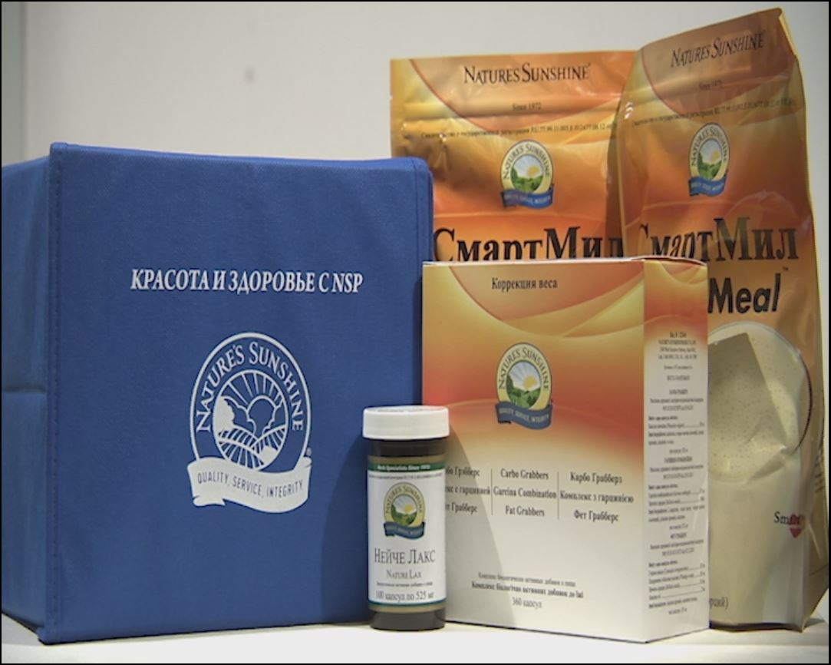
Привлекательное предложение!
Мы постарались не только
создать качественную и
эффективную программу,
но и сделать ее удобной,
понятной для
использования и
привлекательной.
Для пользователей - информационная брошюра и большой раздел
на сайте www.natr.ru/wmcomplex
К набору для первого месяца Вы получаете удобный складной брендированный бокс и брошюру в подарок!
Notes:
Бокс можно использовать для хранения, переноски, презентации наших продуктов, причем как для БАД, так и для косметики.

Slide 18
90-дневная программа
1й месяц
Набор RU 64339/ UA64470
Комплекс БАД к пище: "Карбо Грэбберс", "Комплекс с Гарцинией", "Фэт Грабберс"
СмартМил – 2 пакета
Нейче Лакс
2й и 3й месяцы
Набор RU/UA 64344
Комплекс БАД к пище: "Карбо Грэбберс", "Комплекс с Гарцинией", "Фэт Грабберс"
СмартМил – 2 пакета
Notes:
Если Вы слышите комментарии о том, что цена на набор высокая, не забывайте не только о тех бонусах, которые я перечислила, но и о том, что в набор входит СмартМил, который заменяет месячный объем завтраков. Благодаря тому, что мы с вами рассказываем о наших продуктах из уст в уста и Вашему отзыву доверяют, обязательно рассказывайте о прошедших испытаниях – это достоверное доказательство того, что потраченные деньги не будут выброшены на ветер.

Slide 19
Работаем в группах
Мы протестировали различные
подходы:
- индивидуальное общение участника со своим врачом
- групповые встречи
Работа в группах очень эффективна:
Возможность делиться своими результатами и опытом
Чувство соревновательности: «я не должен быть хуже, чем другие»
Поддержка друг друга: «я не один с этой проблемой»
Notes:
Продвижение через группы на домашних кружках.

Slide 20
Заключение
Наступило время
заботиться о своем питании как никогда раньше
ощущать легкость и бодрость
выглядеть здоровым
жить каждый день с радостью!
Объедините простоту подхода к здоровому питанию
с силой самых лучших продуктов для здоровья от
Nature’s Sunshine и будьте здоровы!
И не забудьте: Если Вы уже на пути к успеху,
делитесь своими знаниями и опытом с другими!

Slide 21
Обратная связь
vasheimia@gmail.com
Телефон:
Skipe:

